Slide 1
CLASSI 2^ A-B-C a.s. 2019/2020
SCIENZE:
Il metodo sperimentale

Slide 2
Il metodo sperimentale
Guarda questi video
https://www.youtube.com/watch?v=dA40YBerW-Y
https://www.youtube.com/watch?v=DiJZkR-mKqI
https://www.youtube.com/watch?v=qvcwLUDy87s

Slide 3
OSSERVAZIONE

Slide 4
OSSERVAZIONE
Qualcosa cattura la tua attenzione e decidi di osservarla più attentamente, magari con strumenti che ti possano aiutare.

Slide 5
IPOTESI

Slide 6
IPOTESI
Ti fermi a pensare a quali possano essere i motivi o le cause del fenomeno osservato. Cerchi una spiegazione in base a quello che già conosci.

Slide 7
VERIFICA SPERIMENTALE

Slide 8
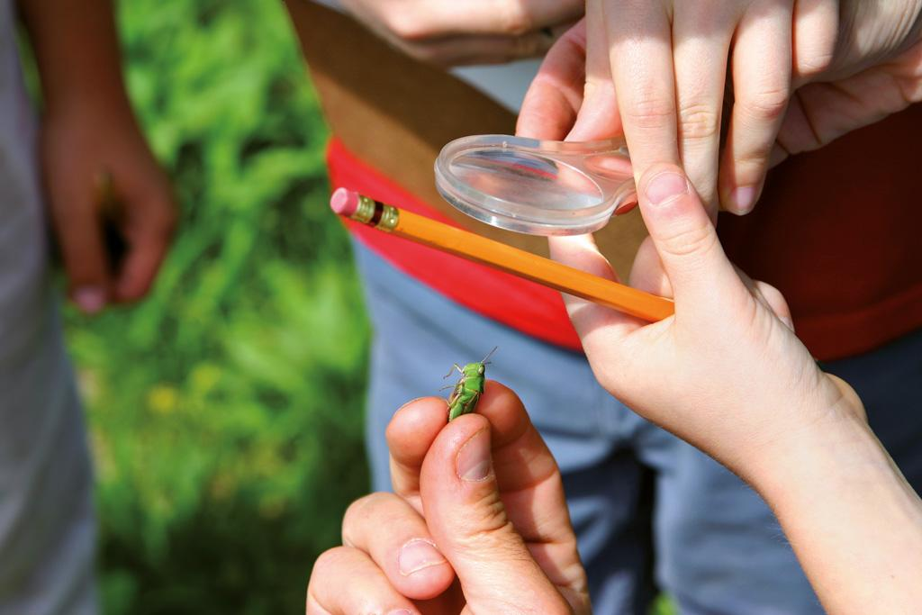
VERIFICA SPERIMENTALE
Cerchi di dimostrare con un esperimento che l’ipotesi da te formulata è valida.

Slide 9
CONCLUSIONI

Slide 10
CONCLUSIONI
Se l’esperimento ha dimostrato che l’ipotesi non è valida bisogna scartarla e formularne un’altra. Se invece l’esperimento, ripetuto più volte, dimostra che la tua ipotesi era valida, questa diventa una teoria.

